Slide 1


Einführung in das Machine Learning?
Michael Deuchert, Huseyn Abdullayev
Notes:
Zum Wechsel des Titelbildes: Bild auswählen > Bildformat (Oben in Menüleiste) > Bild ändern > Neues Bild auswählen

Slide 2
Agenda
Struktur von Kurs
Einführung in Machine Learning?
Spam vs. kein Spam Email
Warum scheitern die meisten Machine Learning-Projekte?

Slide 3
Struktur von Kurs
Jede Sitzung umfasst 45 Stunden Unterricht und etwa 15 Minuten Übungen.
Nach jeder Sitzung gibt es 10 Minuten Pause.
Versuchen Sie, in Ihrem Notizbuch mitzufolgen und alle auf den Folien gezeigten Beispiele auszuführen.

Slide 4
Fragen!
Zögern Sie nicht zu fragen!
Wenn etwas unklar ist, unterbrechen Sie mich bitte und fragen Sie.

Slide 5
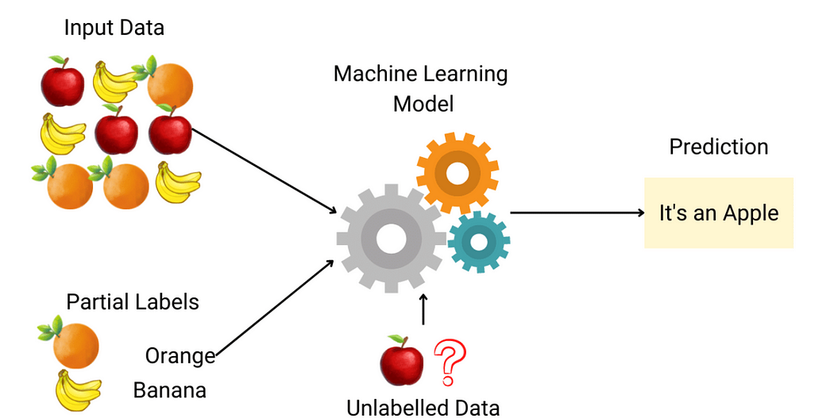
Einführung in Machine Learning?
Maschinelles Lernen funktioniert so: Ein Computer bekommt Daten, lernt daraus und macht dann Vorhersagen.
Der Computer nutzt Daten und Muster, um Entscheidungen zu treffen, fast so, als würde er aus Erfahrungen lernen.
Maschinelles Lernen ermöglicht es Computern, selbstständig zu lernen und Entscheidungen zu treffen, ohne dass man ihnen das extra beibringen muss.
Es ist wie einem Kind Früchte beizubringen, indem man ihm viele Bilder von den Früchten zeigt, anstatt nur zu beschreiben, wie sie aussehen. Nachdem der Computer viele Bilder gesehen hat, erkennt er selbstständig, wie ein Apfel aussieht.
https://medium.com/@gayatri_sharma/a-gentle-introduction-to-semi-supervised-learning-7afa5539beea

Slide 6
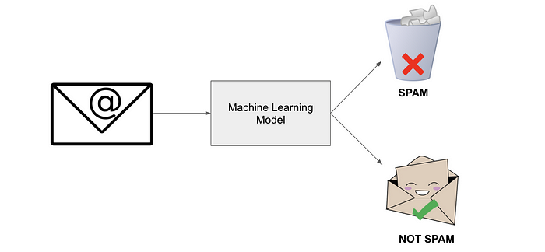
Spam vs. kein Spam Email
Um Spam-E-Mails zu erkennen, werden zuerst maschinelle Lernalgorithmen trainiert.
Während des Trainings lernt der Algorithmus, Muster und Merkmale in den E-Mails zu identifizieren, die darauf hinweisen, ob sie Spam sind oder nicht
Sobald er trainiert ist, ist der ML-Algorithmus in der Lage, neue, nicht gesehene E-Mails als entweder Spam oder nicht Spam zu klassifizieren.
https://medium.com/analytics-vidhya/email-spam-classifier-using-naive-bayes-a51b8c6290d4

Slide 7
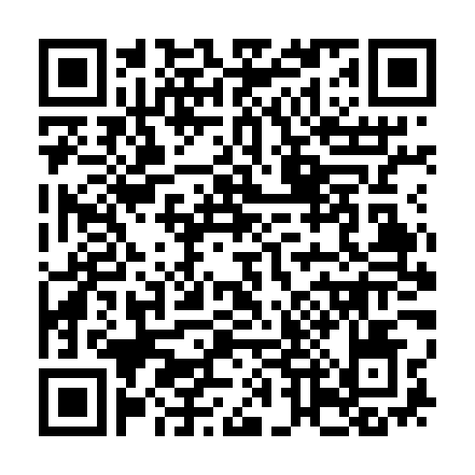
Was denken Sie, ist der wichtigste Faktor für das Training eines erfolgreichen Machine Learning modells?
Zugang zu fortschrittlicher Technologie, wie beispielsweise großen Sprachmodellen und teuren Computern
Große Mengen an Daten, unabhängig von ihrer Qualität
Saubere, gut vorbereitete Daten, auch wenn die Menge begrenzt ist
Die fortschrittlichsten Algorithmen und modernste Modelle
Ein gutes Verständnis von Statistik und Datenanalyse

Slide 8
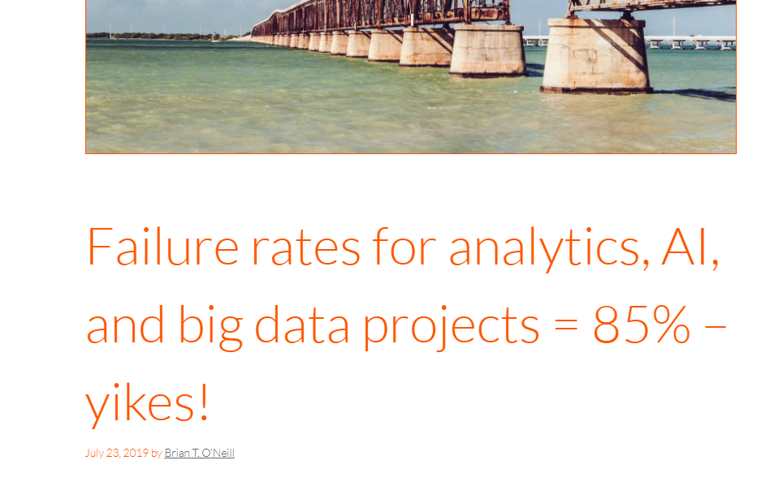
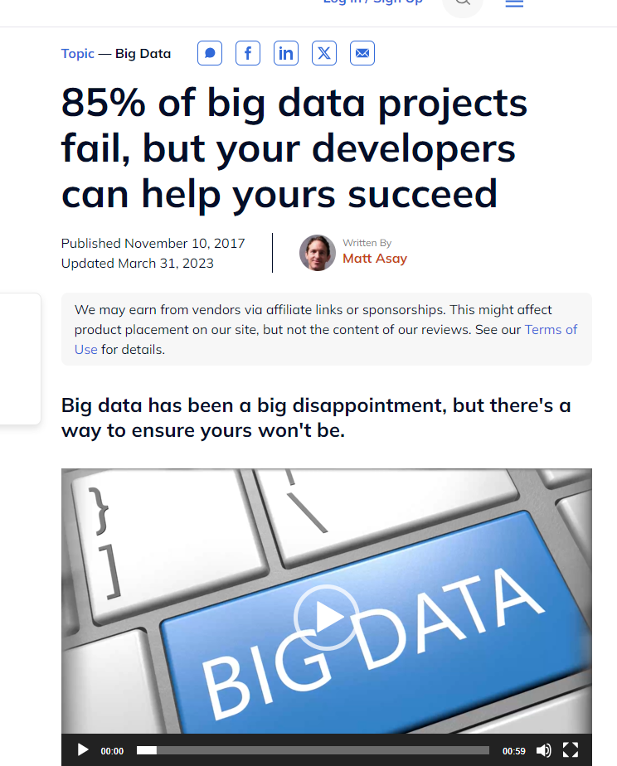
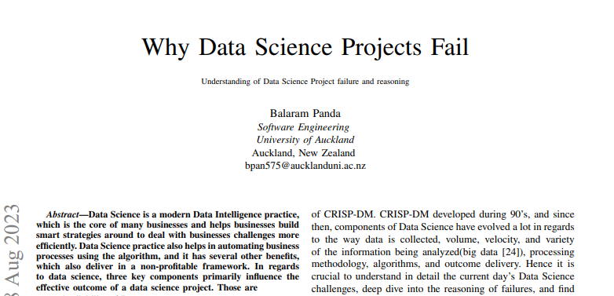
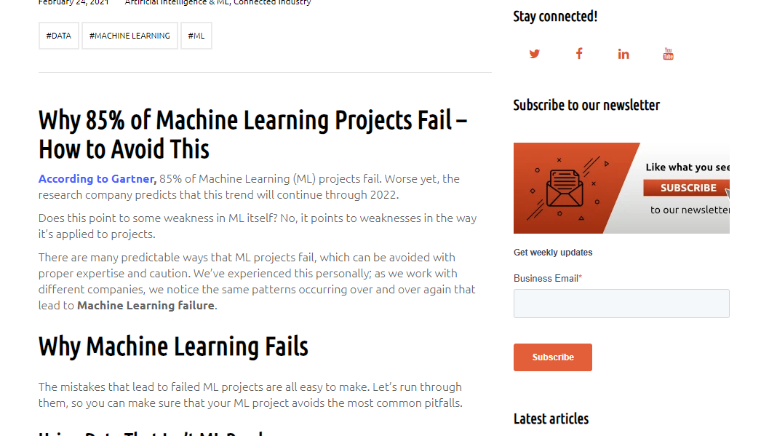
Warum scheitern die meisten Machine Learning-Projekte?
Ein gutes Verständnis von Statistik und Datenanalyse
Große Mengen an Daten, unabhängig von ihrer Qualität

Slide 9



